Slide 1
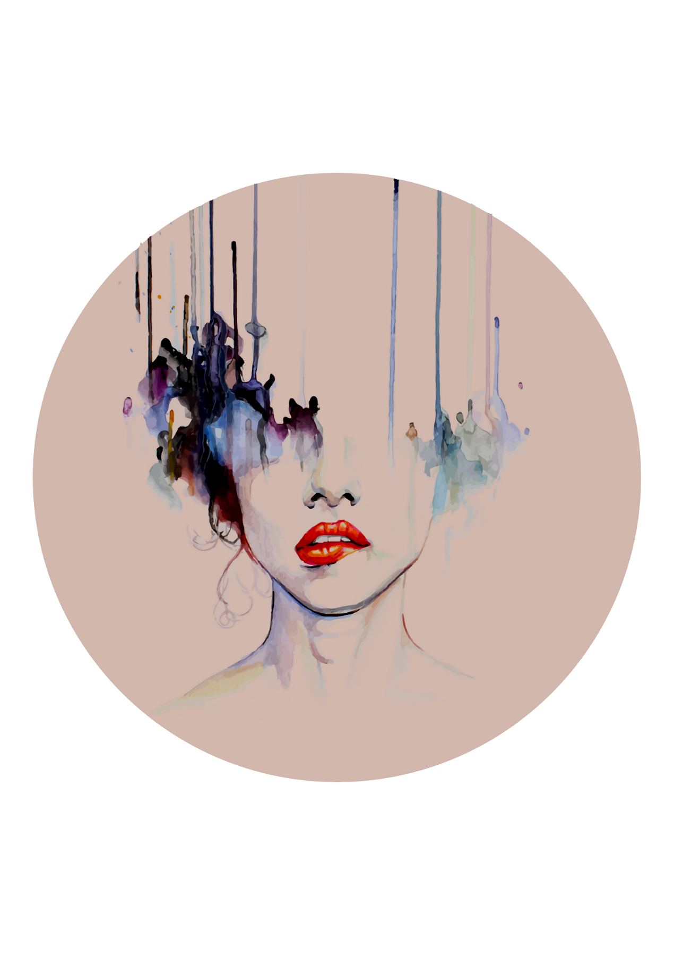



Slide 2


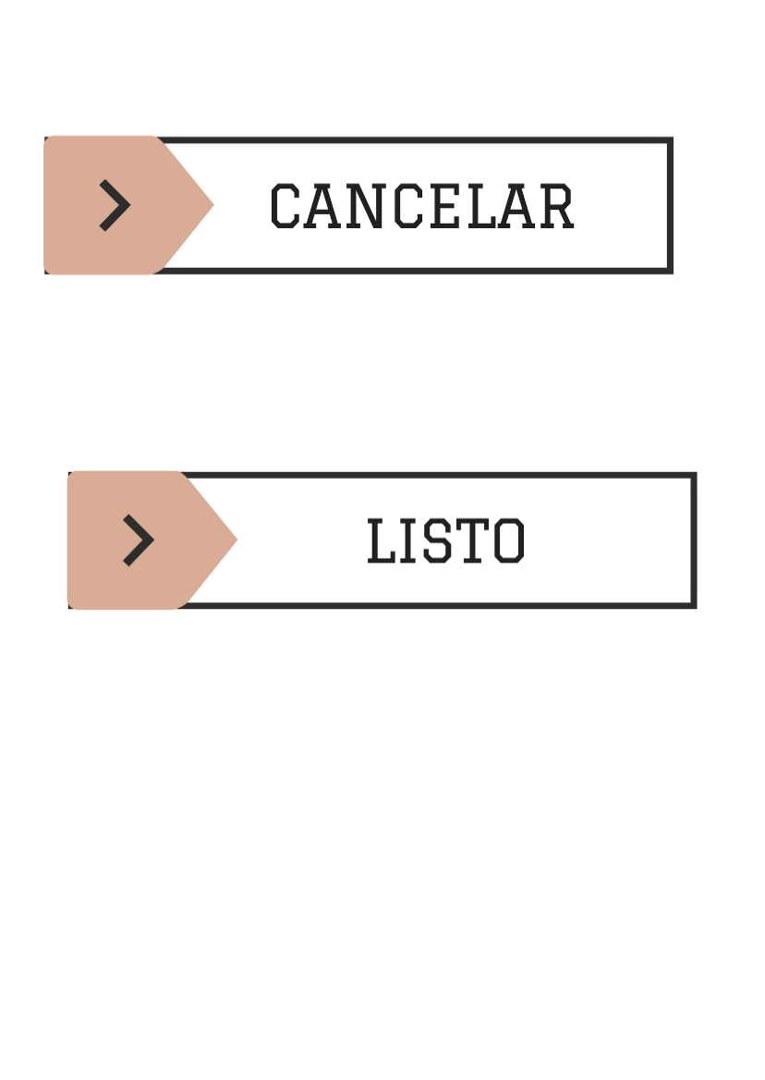


FOTO DE PERFIL
NOMBRE
APELLIDOS
CORREO ELECTRONICO
CONTRASEÑA
TERMINOS Y CONDICIONES

Slide 3
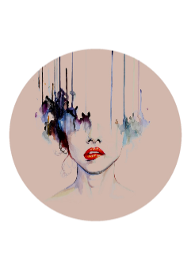
Make Up – Me.
TERMINOS Y CONDICIONES
Usted acepta nuestros términos y condiciones, tanto si quiere adquirir el modo Premium, ya que obtendrá ciertos beneficios al tenerlo, pero no podrá descargar ningún video de la sección de asesores, ya que esto se consideraría ilegal por los derechos de autor.
En el modo gratuito tendrá pocos beneficios, los cuales su intensión es que pueda ver de que trata la aplicación, y para poder obtener le resto de los tips y videos, usted tendrá que descargar el modo Premium.
No nos hacemos responsables por el mal uso del maquillaje, ya que lo que viene aquí son consejos especializados que se deben seguir paso a paso para obtener el trabajo deseado.

Slide 4
Make Up – Me
Bienvenidos
Conócenos
App Premiumv
Cerrar sesión

Slide 5


Make Up – Me
Somos un servicio personalizado para todas las mujeres que buscan mejorar o aprender sobre maquillaje por medio de una aplicación que tendrá la información necesaria para su asesoramiento gracias a profesionales del maquillaje.
Cabe mencionar que contamos con otros servicios como Marketplace, tips de maquillaje, entre otros servicios que estén al alcance de la mujer.
Para mayor información, ¡contactanos!
Al 01 800 10 4898
O síguenos en nuestras redes sociales
Make Up - Me
555 01 2 88 93
www.makeupme.com. mx.

Slide 6




Make Up – Me
Asesores
App Premium
Marketplace
Tips para maquillaje
Ubica a tu estilista mas cercano
Adquiere lo mejor aqui

Slide 7
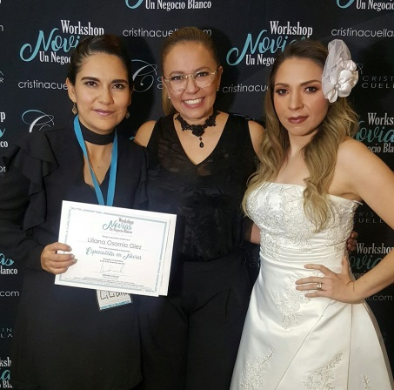

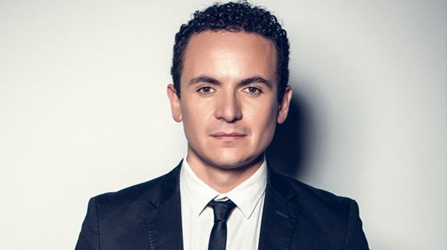

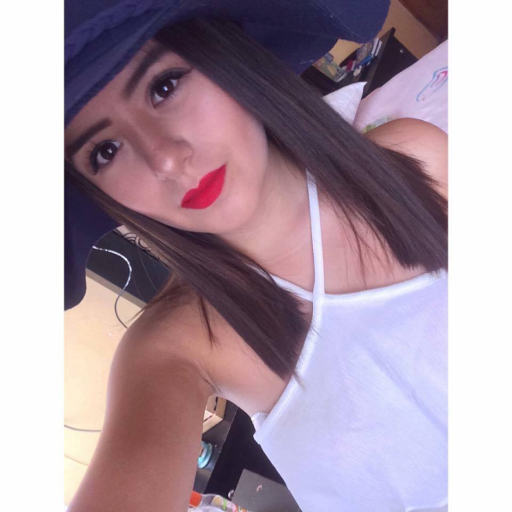

Make Up – Me
Asesores
App Premium
Marketplace
Perfiles de estilistas
Liliana | Katty | Tom
Karla | Daniela | Eli

Slide 8

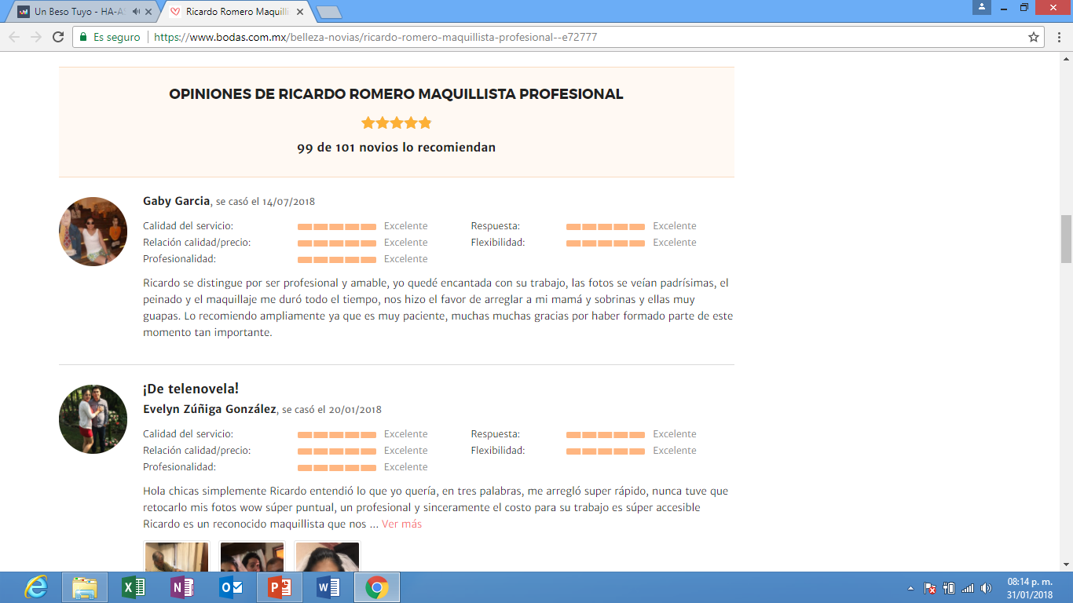
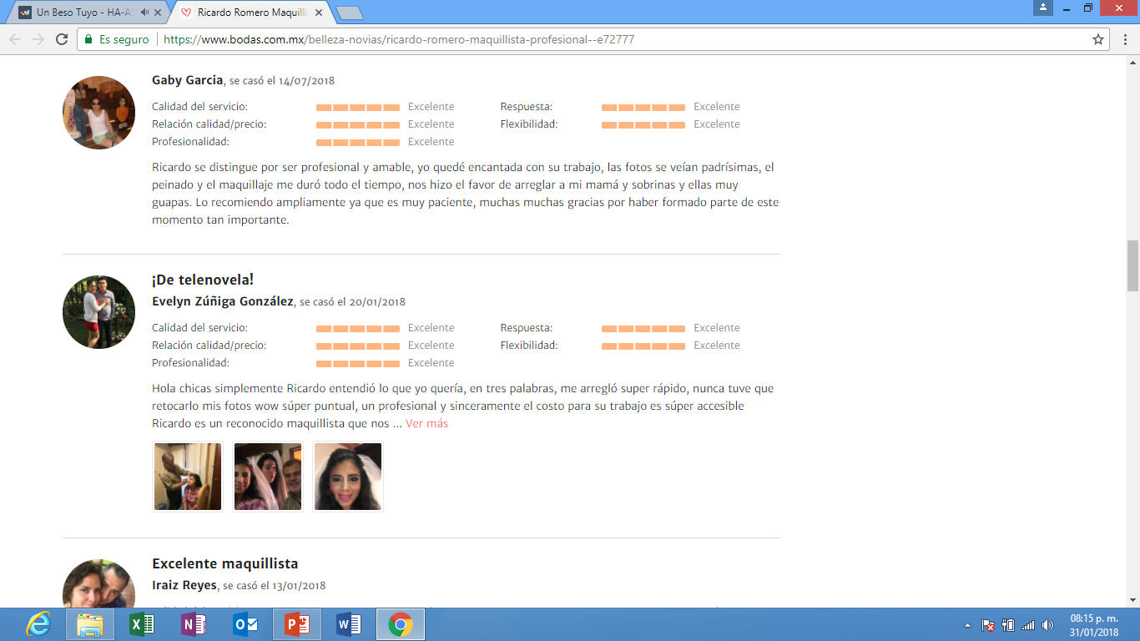
Make Up – Me
Liliana Osornio González
Makeup Artist & Hairstyle
Celaya, Guanajuato
Liliana Osornio Gonzalez , especialista en novias es una talentosa profesional que ofrece sus servicios para todas aquellas personas que deseen sacar su belleza natural a la luz y verse realmente bellas. Su especialidad son las novias, ya que conoce todos los secretos que se necesitan para un maquillaje de boda perfecto. No lo duden ni un segundo y confíen plenamente en la sensibilidad y creatividad de este gran maquillista.
Servicios que ofrece
Liliana Osornio especialista en novias ofrece servicios de;
Prueba de maquillaje y peinado
Asesoría de imagen
Maquillista Profesional, uso las mejores marcas: Atelier, Mac, Younique... Maquillaje social, novia, XV años, graduadas... Servicio a domicilio.4611777088
OPINIONES
Pagar

Slide 9
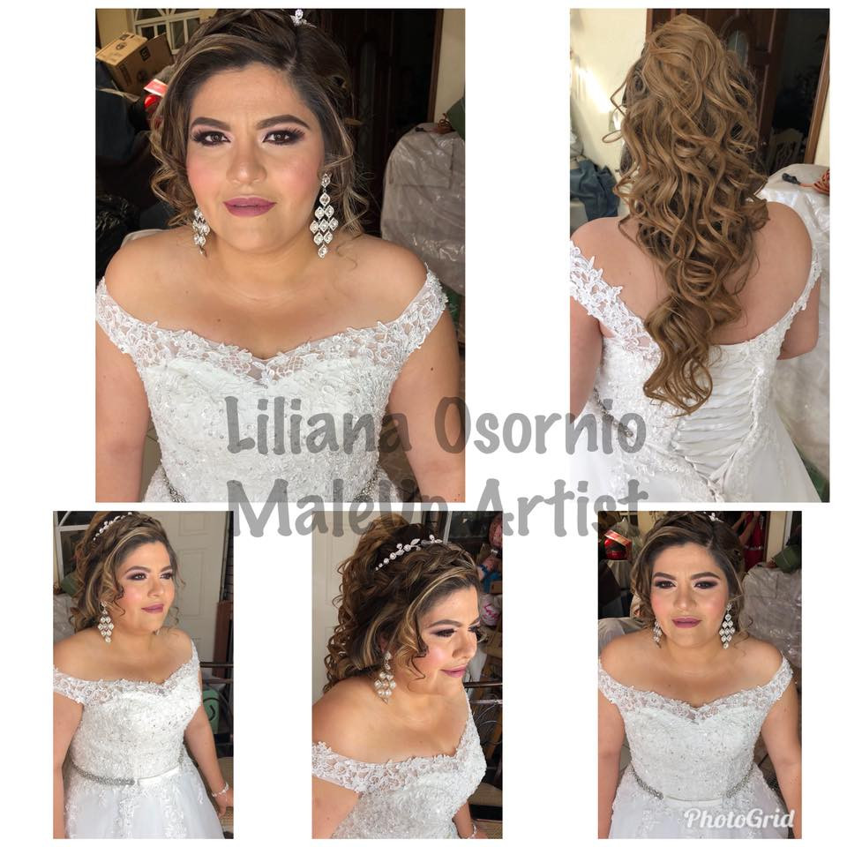
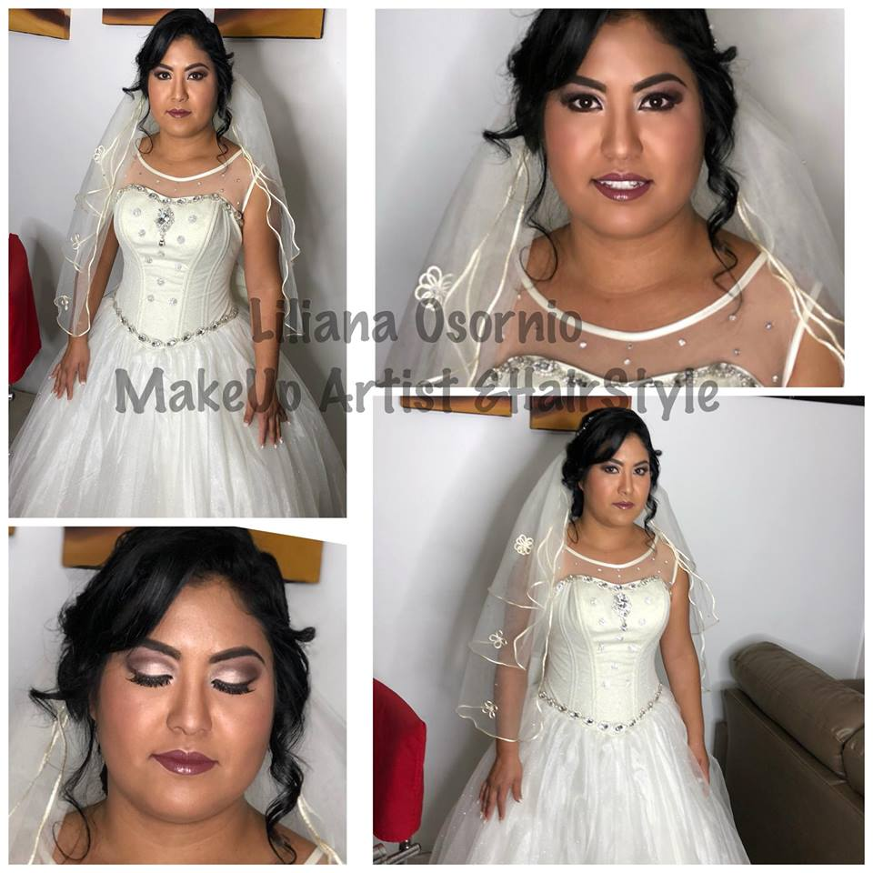
Make Up – Me

Slide 10

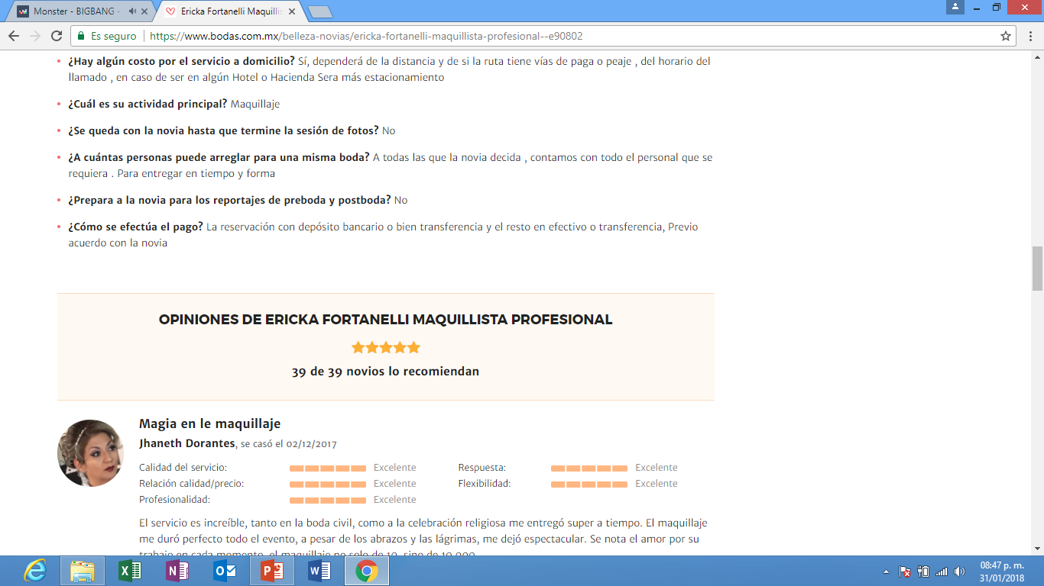
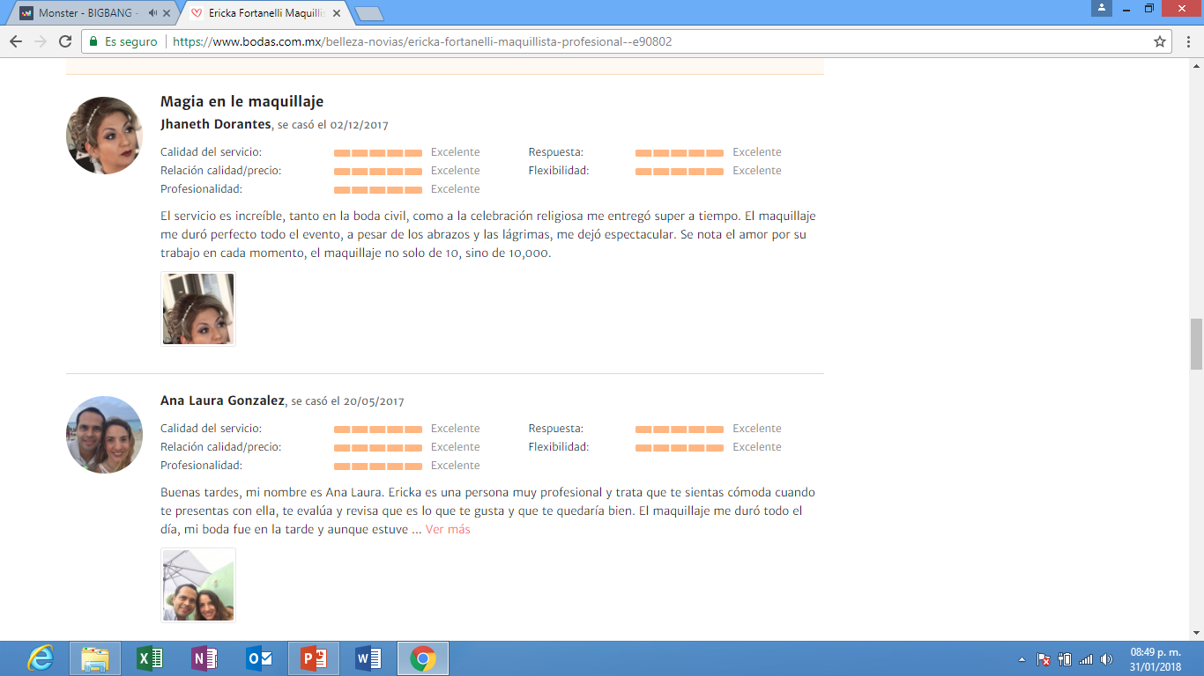
Make Up – Me
Daniela Serrato Ramírez
Celaya Guanajuato 4661158694
Daniquena@hotmal.com
Si desean lucir hermosas y radiantes eneventos sociales, la maquillista profesional Daniela Serrato les ofrecerá un servicio de calidad garantizada cuidando cada detalle. Para esta profesional, su belleza es sumamente importante, pues sabe que deben lucir hermosas y seguras.
Servicios que ofrece:
Daniela Serrato pondrá a su disposición un excelente paquete de servicios para cualquier evento social. Cuentan con servicio para novias, XV años y eventos sociales. El trabajo de esta profesional es fino y bien cuidado. Cuentan con servicio de maquillaje en alta definición para las fotos y alto peinado. Incluye:
Asesoría de imagen
Prueba de maquillaje
Aplicación de pestañas postizas
Maquillaje de larga duración
Labiales indelebles
OPINIONES
Pagar

Slide 11
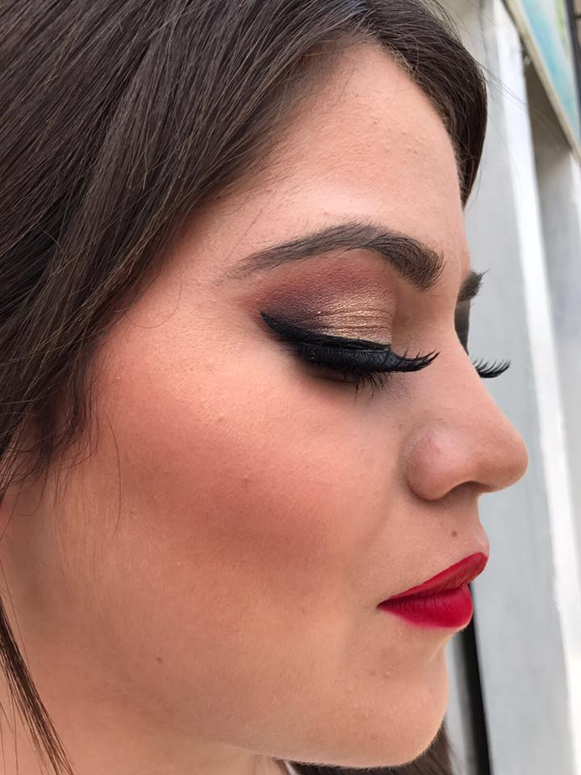
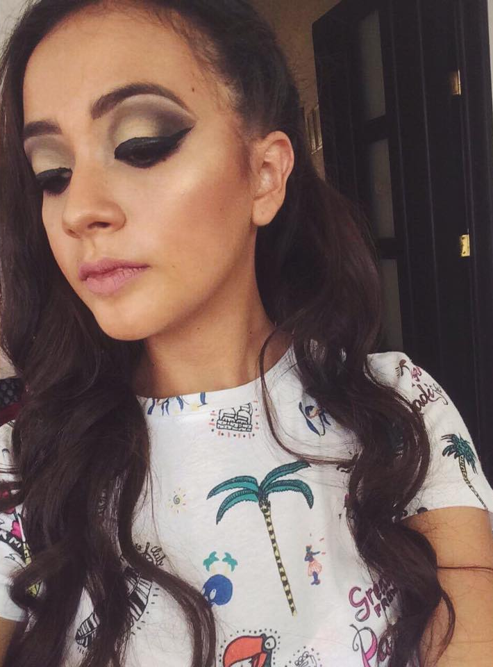
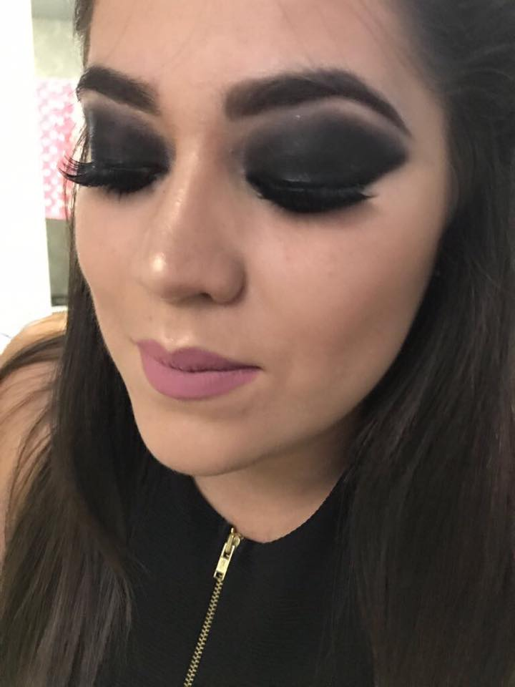
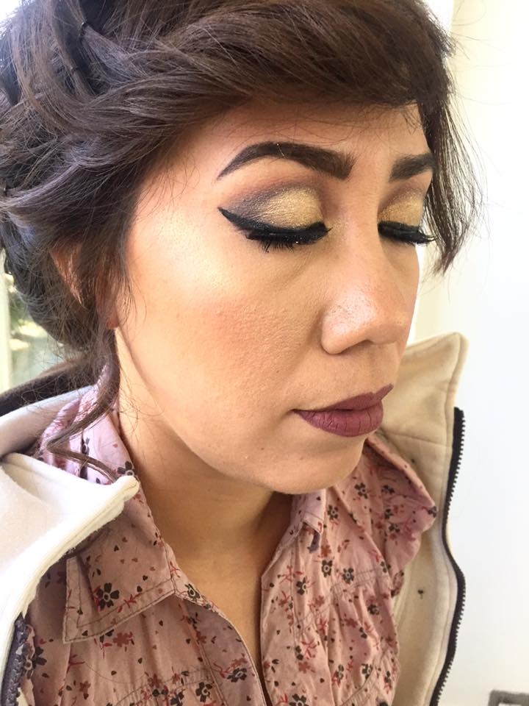
Make Up – Me

Slide 12



FORMA DE PAGO
Make Up – Me

Slide 13
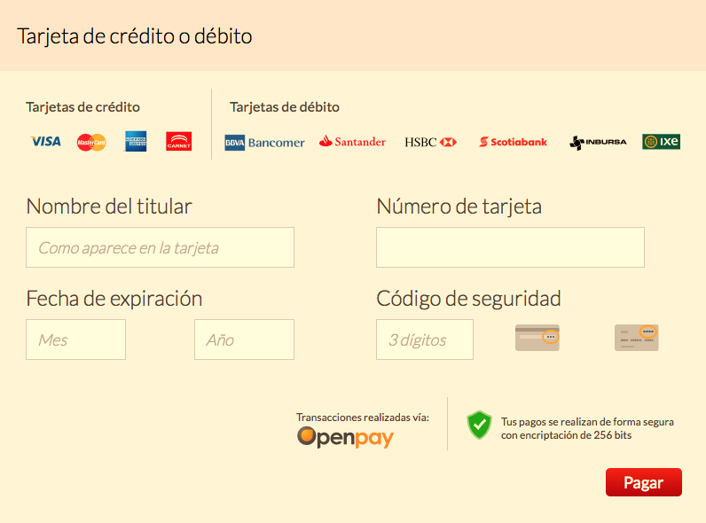
TARJETA DE DEBITO
Make Up – Me

Slide 14
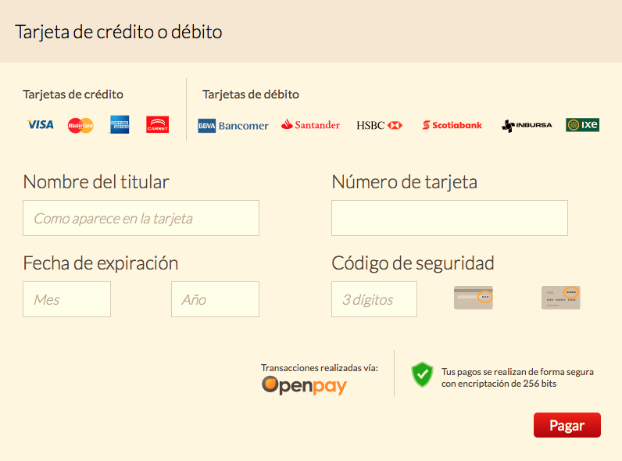
TARJETA DE CREDITO
Make Up – Me

Slide 15
PAGO EN EFECTIVO
Make Up – Me
UNA VEZ PAGADO TU SERVICIO QUE REQUIERES DE MAKE-UP-ME EN TU LUGAR DE PREFERENCIAS TENDRAS QUE INGRESAR EL CODIGO DE BARRAS PARA VALIDAR TU PAGO .
CODIGO DE BARRAS
-Define el éxito en tus propios términos, consíguelo por tus propias reglas y construye una vida de la que estés orgullosa.-
Anne Sweeney (presidenta de Disney).

Slide 16
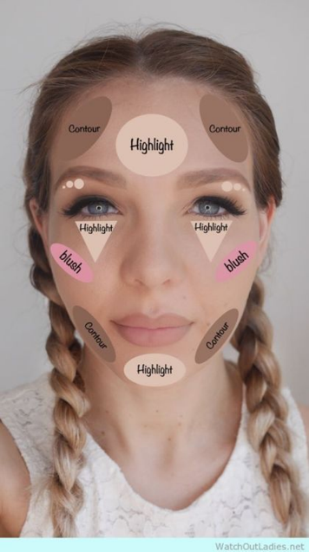
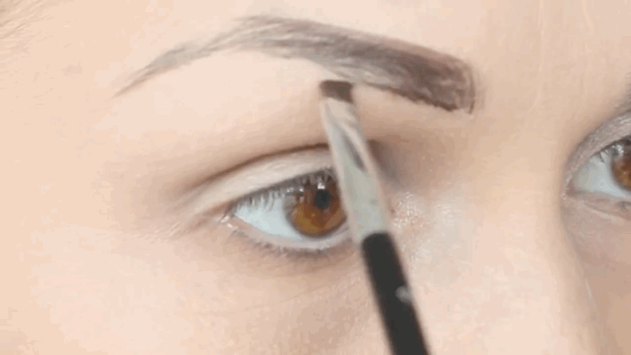
Make Up – Me
Tips para maquillaje

Slide 17
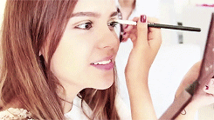
Make Up – Me

Slide 18
Cerrar sesión
Si
No

Slide 19
Conectando

Slide 20
Conectando

